Slide 1
Περινομή
η περινομή (marketing) στην λειτουργία της αγοράς
ΑΝΤΩΝΙΟΥ Μαρτίνη
Notes:
Ορισμός της περινομής (marketing) και διερεύνηση του ρόλου της, στην καθημερινή λειτουργία της αγοράς.

Slide 2
Συμπληρωματική εργασία
για την περινομή (marketing), πάνω στο εκπαιδευτικό υλικό
του προγράμματος του ΥΠΕΚΑΑ :
«ΚΑΤΑΡΤΙΣΗ ΚΑΙ ΠΙΣΤΟΠΟΙΗΣΗ ΑΝΕΡΓΩΝ
29-64 ετών, σε κλάδους αιχμής»
(Παρασκευή, 30 Ιουνίου 2017)
Στοιχεία επικοινωνίας: | ΑΝΤΩΝΙΟΣ Μαρτίνης 400 01 ΛΟΥΤΡΟ Ελασσόνας, ΕΛΛΑΔΑ
Τηλ: | 0030 2493053022, κιν: 0030 6976887021
Email: | antoniosmartinis@gmail.com
Ιστότοπος: | http://antoniosmartinis.blogspot.gr/
Δημοσίευση της εργασίας: | http://olympiakopantechnon.gr/perinomi/
Notes:
ΕΠΙΣΗΜΑΝΣΗ: Η παρούσα εργασία, εκπονήθηκε για να εμπλουτίσει το εκπαιδευτικό υλικό του προγράμματος του Υπουργείου Εργασίας, Κοινωνικής Ασφάλισης & Κοινωνικής Αλληλεγγύης: «ΚΑΤΑΡΤΙΣΗ ΚΑΙ ΠΙΣΤΟΠΟΙΗΣΗ ΑΝΕΡΓΩΝ 29-64 ετών, σε κλάδους αιχμής» (Ιούνιος 2017) και να προσθέσει στο μέτρο του επιτρεπτού, εκείνες τις χρήσιμες παρατηρήσεις που σημειώθηκαν κατά την διδασκαλία του προαναφερθέντος υλικού, οι οποίες θα μπορούσαν να ληφθούν επικουρικά υπόψη, από οποιονδήποτε ενδιαφέρεται φιλοσοφικά για το ευρύτερο γνωστικό πεδίο του θέματος και πέραν φυσικά της στενής, υποχρεωτικής εκπαίδευσης του προγράμματος.

Slide 3
3. Περιεχόμενα διαφανειών
Εξώφυλλο
Τυπικά στοιχεία
Περιεχόμενα διαφανειών
Ορισμοί
Περιδομή και περινομή
Αγοραία περινομή
Βασική προσέγγιση
Τμηματοποίηση
Εκτίμηση
Καπιταλιστική περινομή
Σοσιαλιστική περινομή
Ανάλυση καπιταλιστικής περινομής
Καπιταλιστική κερδοφορία
Κοινωνική αναλογία
Σοσιαλιστική συμπεριφορά
Κλαδική περινομή
Καπιταλισμός
Σοσιαλισμός
Γεωνία
Ευχαριστίες
Notes:
Περιεχόμενα της εργασίας

Slide 4
4. Ορισμοί
περιδομή: το σχεσιακό πλαίσιο ενός όρου
περινομή: η κανονική τμηματοποίηση της περιδομής
περινόμος: ο ασκών την περινομή
κοιναγός: εκείνος που επιδιώκει την χειραγώγηση του κοινού
κοιναγόμενος: ο χειραγωγούμενος από τον κοιναγό
Notes:
περιδομή (περί + δομή), ορίζεται το σχεσιακό πλαίσιο μεταξύ ενός όρου και του υπολοίπου εννοιολογικού περιβάλλοντος.
περινομή (περί + νομή), ορίζεται η τμηματοποίηση της περιδομής βάση συγκεκριμένων κι ευδιάκριτων ιδιοτήτων και χαρακτηριστικών, τα οποία με την σειρά τους, επιτρέπουν τον ορισμό λειτουργικών και χρηστικών κανόνων, για την μέγιστη αξιοποίηση της περιδομής.
περινόμος: εκείνος ο ειδικός ή ο επαγγελματίας, που οργανώνει και διενεργεί κάποια περινομή.
κοιναγός (κοινό + άγω): εκείνος που επιδιώκει τον μέγιστο έλεγχο του κοινού ή/και των αναγκών του, προς ίδιον όφελος. Κι αυτό μπορεί να το επιδιώκει είτε ατομικά, είτε μέσα από συλλογικά όργανα και με διάφορους τρόπους όπως πχ, με πολιτική ή άλλη κοινωνική δραστηριότητα, χρησιμοποιώντας ο ίδιος προσωπικά κάποια σχετική περινομή, ή ακόμα και αναθέτοντας αντ’ αυτού, τέτοιου είδους αποστολές ή υπηρεσίες για την εξυπηρέτηση των συμφερόντων του, σε κάποιον άλλον ειδικό ή επαγγελματία.
κοιναγόμενος: εκείνος που είτε οικειοθελώς, είτε παρασυρόμενος από την κοινή γνώμη και τις επικρατούσες ιδεολογικές και καταναλωτικές τάσεις, υποτάσσεται ως τελικός αποδέκτης και καταναλωτής, στις όποιες επιδιώξεις του κοιναγού.

Slide 5
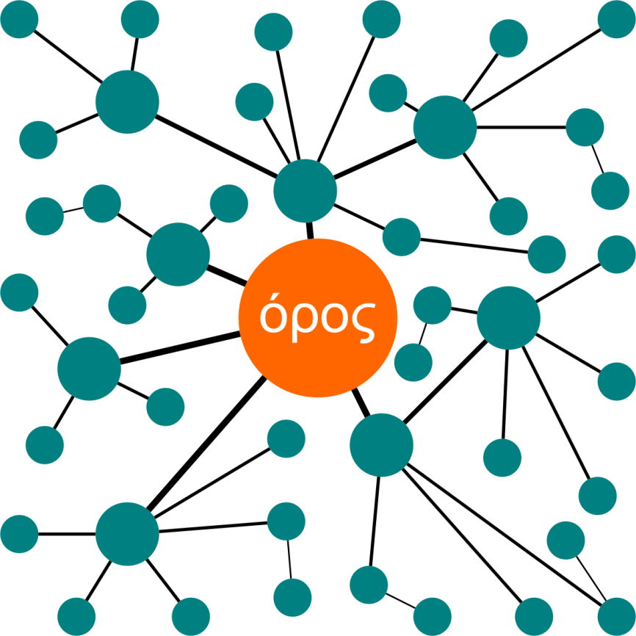
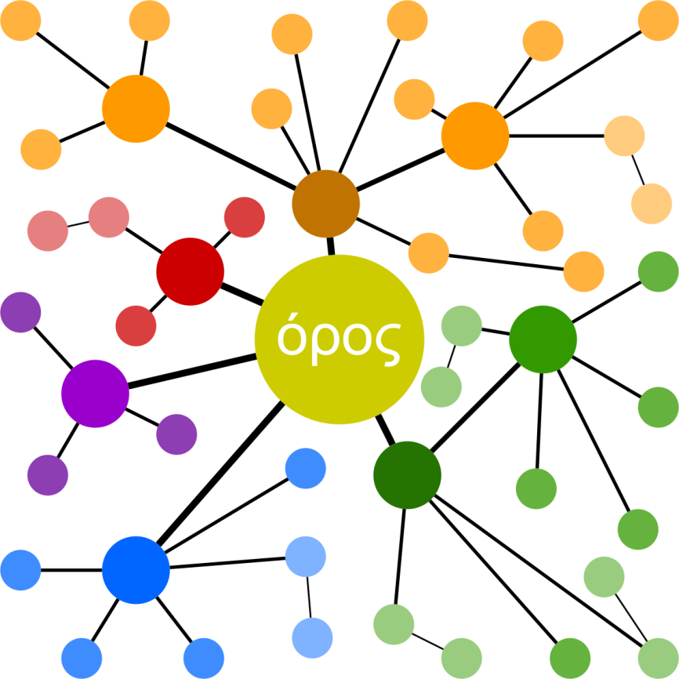
5. Περιδομή και περινομή
περιδομή
περινομή
Notes:
Ως περιδομή ορίζεται το σύνολο των οποιωνδήποτε σχέσεων, που συνδέουν έναν συγκεκριμένο όρο, με όλους τους υπολοίπους όρους του εννοιολογικού περιβάλλοντος, λαμβάνοντάς το όμως υπόψη, ως μία ενιαία, ολοκληρωμένη και καλά δομημένη ενότητα.
Ως περινομή ορίζεται η συστηματική τμηματοποίηση της περιδομής, η οποία γίνεται με βάση κάποια συγκεκριμένα χαρακτηριστικά και ιδιότητες των δομικών της στοιχείων, έτσι ώστε αυτά να επιτρέπουν καταρχήν την μελέτη της, την μέγιστη δυνατή κατανόησή της και στην συνέχεια, τον καθορισμό συγκεκριμένων κι ευδιάκριτων λειτουργικών, αλλά και χρηστικών κανόνων, οι οποίοι μπορούν να καταστούν με οποιονδήποτε τρόπο, ωφέλιμοι για το άτομο ή την συλλογικότητα, που επιδιώκουν την διάδοση των ιδεών τους, ή την παροχή προϊόντων και υπηρεσιών στο υπόλοιπο κοινωνικό περιβάλλον.

Slide 6
6. Αγοραία περινομή
Notes:
Ειδικότερα δε όταν η περινομή αναφέρεται στην λειτουργία της αγοράς, εκφράζει και με ακόμη μεγαλύτερη ευρύτητα μάλιστα στην ελληνική γλώσσα, τον αγγλικό όρο μάρκετινγκ (marketing). Και πιο συγκεκριμένα:
Στην αγορά, περινομή ορίζεται η ενεργητική στρατηγική, που χρησιμοποιείται στην περιδομή ενός προϊόντος ή μιας υπηρεσίας και περιλαμβάνει, την επιστημονική τους προσέγγιση, την μελέτη όλων των δυνητικών χρηστικών στοιχείων τους, το προτεινόμενο σύνολο των εφαρμοσμένων ενεργειών, καθώς και την εκτέλεση ολόκληρου του σχεδιασμού, για την αποτελεσματική και κερδοφόρα διαχείρισή τους, στο πλαίσιο της ικανοποιήσεως των ανθρωπίνων αναγκών.

Slide 7
7. Βασική προσέγγιση
άτομο συλλογικότητες | περινομή
ιδέες προϊόντα υπηρεσίες
κέρδος
ατομικό συλλογικό
κοινωνία
Notes:
Η περινομή είναι μία βασική πρακτική, που εφαρμόζεται με συνέπεια είτε αυθόρμητα (εμπειρικά) είτε συστηματικά (επαγγελματικά), τόσο από κάθε άνθρωπο, όσο κι από διάφορες ατομικές και συλλογικές επιχειρήσεις, κρατικούς και ιδιωτικούς οργανισμούς, κυβερνητικές και μη κυβερνητικές οργανώσεις, αλλά και κάθε είδους ιδρύματα και φορείς, για την άμεση και κερδοφόρα προώθηση των ιδεών, αλλά και πάσης φύσεως προϊόντων και υπηρεσιών τους, στο άμεσο και στοχευμένο κοινωνικό τους περιβάλλον, εκμεταλλευόμενοι ευθέως και μεθοδικά, τις επιθυμίες που δημιουργούνται διαχρονικά, από τις διάφορες ανάγκες των ανθρώπων και σε συνάρτηση, με την δυνατότητα των απαιτήσεών τους να τις ικανοποιήσουν.

Slide 8
8. Τμηματοποίηση
περινομή
Αναρίθμητοι θεωρητικοί και εμπειρικοί παράγοντες, που θα πρέπει να ληφθούν υπόψη κατά τον σχεδιασμό της
Notes:
Όμως, όπως ακριβώς προκύπτει κι από το εκπαιδευτικό υλικό του προγράμματος του ΥΠΕΚΑΑ, για να γίνει μία πραγματικά σοβαρή και συνεπώς αποδοτική περινομή, απαιτείται οπωσδήποτε η προηγουμένη κατανόηση της αγοράς, η τμηματοποίησή της και η στοχοποίηση των τμημάτων της.
Αυτό σημαίνει πως καταρχήν, θα πρέπει να διενεργηθεί μία ανάλογη ενδελεχής έρευνα των αναγκών της κοινωνίας, κατόπιν να συνυπολογισθούν όλοι οι αναρίθμητοι ρυθμιστικοί παράγοντες που περιλαμβάνονται στην θεωρία της περινομής κι επηρεάζουν καθοριστικά την απόδοσή της, το ανάλογο εμπειρικό απόθεμα του περινόμου και τέλος, να γίνει η καταλληλότερη και η χρηστικότερη τμηματοποίηση της στοχευμένης αγοράς, ώστε η περινομή να αποδώσει το μεγαλύτερο δυνατό κέρδος.

Slide 9
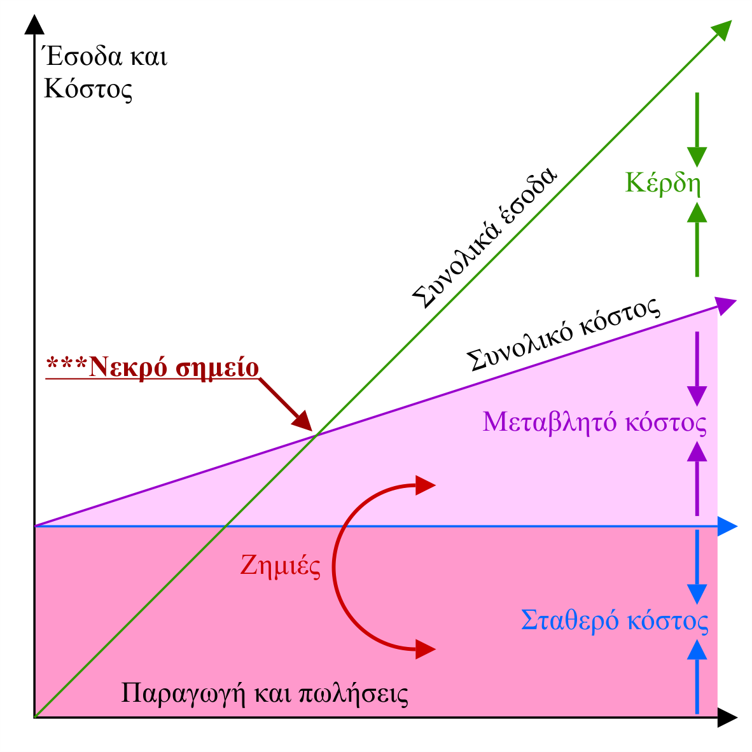
9. Εκτίμηση
Η περινομή για μικρομεσαίους κοιναγούς, φαινομενικά τουλάχιστον, είναι κυριολεκτικά και αυστηρά, άκρως απαγορευτική!!! …
Notes:
Κι αυτό είναι μία εξαιρετικά χρονοβόρα διαδικασία, στην οποία φυσικά οι μικρομεσαίοι κοιναγοί, αντικειμενικά και προφανέστατα, καθώς δεν διαθέτουν ούτε καν ελάχιστο από τον απαιτούμενο χρόνο, ή έστω την ελάχιστη σχετική γνώση, ουδέποτε μπορούν και ν’ αντεπεξέλθουν στις ανάγκες μίας αξιόλογης και αποδοτικής περινομής!
Εάν δε υπολογιστεί και το δυσβάσταχτο οικονομικό κόστος της διατήρησης ενός αναλόγου τμήματος περινομής σε μια μικρομεσαία επιχείρηση (ΜΜΕ) πχ, με την ανάλογη βαριά επιβάρυνση του μεταβλητού της κόστους, ή έστω και μόνο το κόστος μιας περιστασιακής πρόσληψης ενός περινόμου, ή μιας εργολαβικής εταιρείας παροχής υπηρεσιών περινομής, είναι αυταπόδεικτο πια, πως φαινομενικά τουλάχιστον, η περινομή για μια ΜΜΕ, είναι κυριολεκτικά και αυστηρά … άκρως απαγορευτική!!! …

Slide 10
10. Καπιταλιστική περινομή
Notes:
Τι συμβαίνει όμως πραγματικά στην αγορά;
Όπως ήδη αναφέρθηκε λοιπόν, η περινομή είναι μία εξαιρετικά περίπλοκη διαδικασία και οι παράγοντες που θα πρέπει να λαμβάνονται πάντοτε υπόψη, κυριολεκτικά αναρίθμητοι! Επομένως ένας συνεπής περινόμος, γνωρίζει εκ των προτέρων πως η εργασία του, δεν υπάρχει καμία απολύτως περίπτωση να ανταποκριθεί στις απαιτήσεις οποιουδήποτε κοιναγού, καθόσον η βασική παραγγελία των κοιναγών είναι σχεδόν πάντοτε: «το μεγαλύτερο δυνατό κέρδος, με το μικρότερο δυνατό κόστος». Κι αυτήν η εντολή, δεν ταιριάζει καθόλου, μα καθόλου στην σοβαρή περινομή! …
Επομένως η πιο αποτελεσματική περινομή, επιτυγχάνεται πάντοτε μονάχα από τους οικονομικούς κολοσσούς, ή έστω και τους οικονομικά ισχυρούς της αγοράς, οι οποίοι δύνανται να διαθέσουν και τα ανάλογα τεράστια κεφάλαια για μια σοβαρή και αξιόλογη περινομή, το κέρδος της οποίας φυσικά, όχι μόνο ξεπερνά εγγυημένα κατά πάρα πολύ το κόστος της, αλλά επιτυγχάνει και όλους τους λοιπούς στόχους!
Συνεπώς η αποτελεσματική περινομή, είναι κατά βάση, … μία καθαρά καπιταλιστική υπόθεση! …

Slide 11
11. Σοσιαλιστική περινομή
Notes:
Παρ’ όλ’ αυτά όμως, η αγορά έχει κατακλυστεί από επαγγελματίες περινόμους και ανάλογες εταιρείες παροχής υπηρεσιών περινομής, ενώ ταυτόχρονα, αυξάνεται συνεχώς κι ο αριθμός των κοιναγών που υποκύπτουν στον πειρασμό των υπηρεσιών τους, αφού μπορούν πλέον αναλογικά, πολύ πιο εύκολα και ακόμη περισσότεροι να έχουν πρόσβαση σ’ αυτές. Επομένως εάν αυτή η σχέση, προκαλέσει κάποτε και την αναδιανομή των συνολικών κεφαλαίων που διατίθενται στην αγορά για την συνολική περινομή και τα διαθέσιμα κεφάλαια των μικροκοιναγών, ξεπεράσουν τα διαθέσιμα κεφάλαια των μεγακοιναγών, τότε θα μπορέσουμε να μιλήσουμε πραγματικά με ασφάλεια, για την μεταβολή του αποκλειστικού καπιταλιστικού χαρακτήρα της περινομής (και πιθανόν ολόκληρου του συστήματος), σε … σοσιαλιστικό! …
Τούτο όμως είναι μάλλον πρακτικώς αδύνατον, καθόσον δεν υπάρχει τουλάχιστον μέχρι σήμερα, η οποιαδήποτε τεχνική δυνατότητα για την ακριβή καταμέτρηση της αναδιανομής των διαθεσίμων κεφαλαίων στην παγκόσμια, ή στην κατά περίπτωση παρατηρούμενη τοπική περινομή. Εντούτοις και μόνο από την παραπάνω σχέση, εκτιμάται πως η περινομή, διέρχεται ήδη μια πρωτόγονη σοσιαλιστική μετάλλαξη! …

Slide 12
12. Ανάλυση καπιταλιστικής περινομής
Notes:
Ας επιχειρήσουμε τώρα μία πιο αναλυτική προσέγγιση της καπιταλιστικής περινομής στην στενή, οικονομική και εμπορική αγορά. Αυτή η προσέγγιση όμως, μπορεί να χρησιμοποιηθεί ευρύτερα ως αναλυτική μέθοδος και για κάθε άλλη έκφανση του καπιταλιστικού συστήματος.
Οι επιχειρηματίες μεγακυνηγοί λοιπόν, εφόσον διαθέτουν τεράστια κεφάλαια για περινομή, προφανώς έχουν την δυνατότητα ν’ απολαμβάνουν και την πολυτέλεια των πιο κερδοφόρων! Οπότε αναλογικά, καρπώνονται και το μεγαλύτερο οικονομικό κέρδος από την συνολική διακίνηση των προϊόντων και των υπηρεσιών στην αγορά. Δηλαδή και ουσιαστικά, απομυζούν όλο εκείνο το κέρδος της συνολικής περινομής από τους μικρομεσαίους κοιναγούς, που θα μπορούσαν εάν το αποχτούσαν, να το επενδύσουν στις επιχειρήσεις τους ή και σε αποτελεσματικότερες περινομές, κάτι που φυσικά θα προκαλούσε με την σειρά του, ακόμη μεγαλύτερη ζημία στους μεγακοιναγούς.
Κι έτσι απλά και … δημοκρατικά, ολόκληρο το μέγεθος της οικονομικής δραστηριότητας στην καπιταλιστική αγορά, ελέγχεται προκλητικά, ανισόρροπα και ανήθικα, από μια εξωφρενικά ελάχιστη μειοψηφία μεγακοιναγών καπιταλιστών!!! …

Slide 13
13. Καπιταλιστική κερδοφορία
Notes:
Επιπλέον σ’ αυτόν τον πρόστυχο ανταγωνισμό, συνδράμουν εις βάρος τους και χωρίς καν να το συνειδητοποιούν, ακόμη κι οι ίδιοι οι μικρομεσαίοι κοιναγοί! Κι αυτό συμβαίνει, με την όλο και αυξανόμενη καταφυγή τους στην άναρχη αξιοποίηση ευκαιριακών, αναξιόπιστων και φτηνών υπηρεσιών περινομής, αυτών ακριβώς που αναγκαστικά, τους επιτρέπουν και τα μικρά κεφάλαιά τους . Κι έτσι, όχι μόνο δεν είναι σε θέση να απειλήσουν ούτε κατ’ ελάχιστον την ασφαλή κερδοφορία των μεγακοιναγών, αλλ’ αντιθέτως, καθώς όλο και περισσότεροι μοιράζονται το ίδιο σταθερό σχεδόν κέρδος των μικρομεσαίων της αγοράς, τόσο μικρότερο είναι και το μερίδιο που αντιστοιχεί στον καθένα!
Κι έτσι παρατηρείται συστηματικά στον καπιταλισμό, οι ελάχιστοι μεγακοιναγοί που ελέγχουν κυριολεκτικά την λειτουργία της αγοράς, να ευνοούν συνεχώς και να παροτρύνουν με διάφορους τρόπους τους μικρομεσαίους κοιναγούς, να επενδύσουν όσο το δυνατόν περισσότερο σε αδόκιμες υπηρεσίες περινομής, έτσι ώστε από την μια ν’ αποδυναμώνονται από τα κεφάλαια τους που θα μπορούσαν να τα διαθέσουν επενδυτικά και χρήσιμα στις επιχειρήσεις τους κι από την άλλη, να περιέρχονται σε ακόμη δυσχερέστερη οικονομική κατάσταση, αφού οι επενδύσεις τους σε φτωχές και αμφιβόλου αποδοτικότητας υπηρεσίες περινομής, … εγγυώνται και την σίγουρη αποτυχία τους!!! …

Slide 14
14. Κοινωνική αναλογία
Notes:
Αυτή η καπιταλιστική σχέση μεταξύ μικρομεσαίων κοιναγών και μεγακοιναγών, όσον αφορά την αναλογική κατανομή των κερδών τους στην αγορά όπως και ευρύτερα στην κοινωνία, αλλά και σε κάθε άλλη ανάλογη ή σχετική πτυχή του καπιταλιστικού συστήματος, δύναται να αποτυπωθεί ακόμα και με την μαθηματική σχέση: ΜΚ / x = (100 – μκ) / y όπου: ΜΚ το ποσοστό κέρδους των μεγακοιναγών και x ο αριθμός τους, 100 οι συνολικές μονάδες κέρδους στην αγορά, μκ το ποσοστό κέρδους των μικρομεσαίων κοιναγών και y ο αριθμός τους.
Άρα στον καπιταλισμό, όσο μεγαλύτερο είναι το κέρδος των μεγακοιναγών στην αγορά, τόσο μικρότερο είναι των μικρομεσαίων κοιναγών. Κι όσο μεγαλύτερος ο αριθμός των μικρομεσαίων, άλλο τόσο μικρότερο και το κέρδος τους!
Συνεπώς η απόλυτη κοινωνική ισορροπία και η αταξική σοσιαλιστική κοινωνία, θα μπορούσαμε να πούμε ότι δύναται να διαμορφωθεί πραγματικά και αντικειμενικά, αποκλειστικώς και μόνο όταν, το ατομικό κέρδος των μεγακοιναγών, θα γίνει ίσο με το ατομικό κέρδος των μικρομεσαίων κοιναγών, οπότε και θα εξαφανιστούν όλες οι προηγούμενες ταξικές διαφορές! …

Slide 15
15. Σοσιαλιστική συμπεριφορά
Μεγακοιναγοί
Μεσοκοιναγοί
Μικροκοιναγοί
Notes:
Οποιαδήποτε σοσιαλιστική κοινωνία όμως, όπως όλες ανεξαιρέτως οι θρησκευτικές, οι πολιτικές, οι επαγγελματικές, οι πολιτισμικές κλπ, είναι θεωρητικές ουτοπίες και αντιμετωπίζονται αποκλειστικά και μόνο, ως φιλοσοφικά ζητούμενα, καθώς προϋποθέτουν και το ανάλογο υψηλό μορφωτικό επίπεδο όλων ανεξαιρέτως των μελών τους, ή τουλάχιστον οπωσδήποτε των ηγετικών τους ομάδων και των κοιναγών τους, τα οποία με ευθύνη και δικαιοσύνη θα μεριμνούν για το συμφέρον όλων. Και δυστυχώς τόσο μαζική και αλτρουϊστική μόρφωση στο ανθρώπινο γένος, ουδέποτε υπήρξε και μάλλον, ουδέποτε θα υπάρξει!
Επομένως το μόνο που μπορεί να αμβλύνει πρακτικά και αντικειμενικά τον υφιστάμενο φασιστικό και χυδαίο καπιταλισμό, δεν είναι το ουτοπικό αίτημα για μια άμεση δημιουργία αταξικής σοσιαλιστικής κοινωνίας, αλλά η καθοδήγηση των πολιτών σε μια μαζική σοσιαλιστική συμπεριφορά. Μια συμπεριφορά που ναι μεν δεν θα ανατρέψει άμεσα τον καπιταλισμό, πλην όμως θα δημιουργήσει εκείνο το δυναμικό και πραγματικό εξουσιαστικό κοινωνικό κίνημα, που θα ελέγχει και θα εξουσιάζει πραγματικά και κυρίως αποτελεσματικά, το καπιταλιστικό status!
Και ειδικότερα στην αγορά, η σοσιαλιστική συμπεριφορά θα μπορούσε ίσως να καλλιεργηθεί και ν’ αναπτυχθεί ταχύτατα, με μια πραγματικά επιθετική εκπαιδευτική πολιτική, με κατευθυντήριο άξονα την ανάδειξη των ελαττωματικών και ανήθικων στοιχείων στην πρακτική λειτουργικότητα του καπιταλισμού και στον άμεσο αντίκτυπο που έχουν αυτά, στην απλή καθημερινότητα των πολιτών. Οπότε οι πολίτες θα αναζητήσουν από μόνοι τους και θα επιβάλλουν τελικά, την δέουσα και την πιο χρηστική πολιτική στην καθημερινή πρακτική.

Slide 16
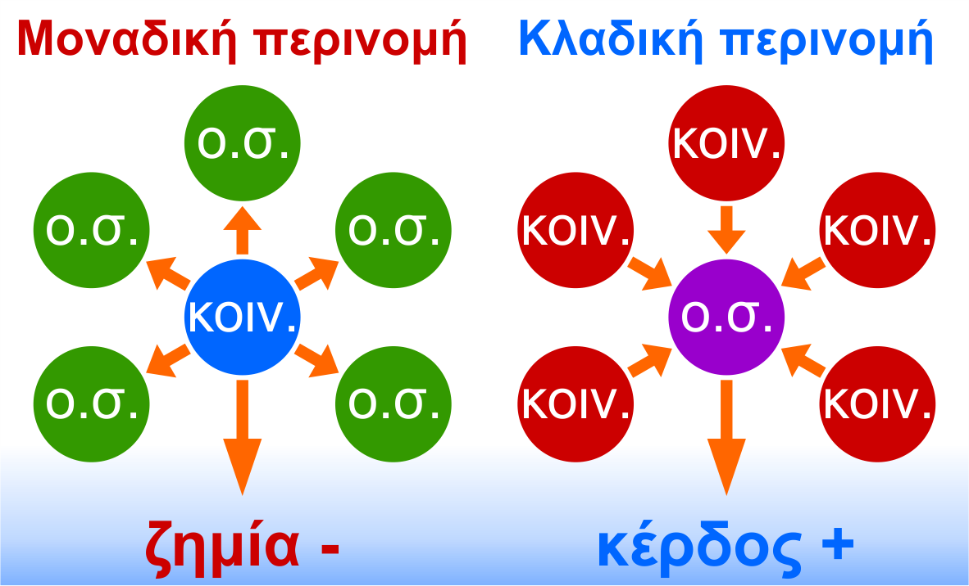
16. Κλαδική περινομή
Notes:
Ένα παράδειγμα σοσιαλιστικής συμπεριφοράς, είναι η μαζική εκπαίδευση των μικρομεσαίων επιχειρηματιών, στην θεωρητική και στην πρακτική λειτουργία της περινομής, ώστε να κατανοήσουν πως χωρίς το απαραίτητο κεφάλαιο και ασκώντας ο καθένας κατά μονάδα, μία φτωχή, ευκαιριακή, συγκυριακή και κατά συνέπεια παντελώς άστοχη, ή έστω αμφίβολης επιτυχίας μοναδική περινομή, κυριολεκτικά γίνονται έρμαια στην περινομική κυριαρχία των μεγακοιναγών, ενώ στρέφονται αμέσως και εις βάρος των οικονομικών τους συμφερόντων, ή/και της ευαίσθητης βιωσιμότητας της επιχειρήσεώς τους.
Παράλληλα όμως, να τους επισημαίνεται και να τους υποδεικνύεται με απλό και κατανοητό τρόπο, πως εφόσον η οικονομική τους αδυναμία όχι μόνο δεν τους επιτρέπει, αλλά ουσιαστικά και αντικειμενικά τους απαγορεύει να επενδύσουν σε αποτελεσματικές υπηρεσίες μοναδικής περινομής, μπορούν να ξεπεράσουν στρατηγικά αυτήν την δραματική αδυναμία, με την άσκηση συνεταιρικής ή κλαδικής περινομής! Και να μην ξεχνάνε, πως αυτού του τύπου η περινομή, εφαρμόστηκε για πρώτη φορά από τους τεράστιους μεγακοιναγούς και με εξαιρετική επιτυχία μάλιστα!!! …
Η κλαδική περινομή, αφορά την περινομή ολόκληρων κλάδων και όχι των επιμέρους μονάδων τους. Κι αυτό επιτυγχάνεται, με την γενική περινομή αποκλειστικώς και μόνο των ιδεών, των προϊόντων ή/και των υπηρεσιών μιας συγκεκριμένης ομάδας με κοινό ιδεολογικό περιεχόμενο, ή παραγωγή, διάθεση, διακίνηση κι εκμετάλλευση ομοίων και ομοειδών προϊόντων ή/και υπηρεσιών, ενώ οι μονάδες περιλαμβάνονται αναλυτικά σε εμβόλιμο αρχείο, με εξαιρετικά εύκολη πρόσβαση και σε κατάλληλο επικοινωνιακό περιβάλλον.
Τα συγκριτικά πλεονεκτήματα της κλαδικής περινομής, είναι καταρχήν το ελάχιστο κατά μονάδα του κλάδου οικονομικό κόστος στην άσκησή της, η οποία επιτρέπει όμως την έμμεση μεν, αλλά ασυγκρίτως πολλαπλάσια προβολή τους σε κάθε περινομικό προωθητικό μήνυμα.
Πχ, εάν ένα κατάστημα ρούχων στην πολλή κλειστή και βασικά προσωποποιημένη αγορά της Ελασσόνας, αποτολμήσει να προσφύγει σε μοναδική περινομή, είναι μαθηματικά βέβαιο πως θα αποτύχει οικτρά! Κι αυτό γιατί οι προσωπικές σχέσεις με τους πελάτες σε μια τόσο μικρή κι επαρχιακή αγορά, που οι περισσότεροι άνθρωποι (ευτυχώς) ακόμα, γνωρίζονται μεταξύ τους, ή συνδέονται με συγγενικές και φιλικές σχέσεις, ή έχουν και αρκετές άλλες στενές προσωπικές κι επαγγελματικές, που διαπλέκονται ακατάπαυστα σε κοινούς τόπους όπως οι πλατείες, οι γειτονιές, οι διάφορες δημόσιες και ιδιωτικές υπηρεσίες όπου συναντώνται καθημερινά, οι εκκλησίες, οι δημόσιες εκδηλώσεις, οι απλοί καθημερινοί περίπατοι κλπ, είναι οι πιο καθοριστικές στην φυσιογνωμία της αγοράς, ενώ ταυτόχρονα διαμορφώνουν ήδη εκ των πραγμάτων πολυάριθμες από την μια, αλλά κι εξαιρετικά ολιγάριθμες από την άλλη ομάδες-στόχους, οι οποίες είναι πρακτικώς αδύνατον να προσεγγισθούν με οικονομικό κόστος και εύστοχο μήνυμα περινομής!
Εάν όμως όλα τα καταστήματα ρούχων στην Ελασσόνα και μέσω του κλαδικού τους φορέα ασκούσαν μία κλαδική περινομή, τότε ακόμη και αν τ’ αποτελέσματά της δεν θα ήταν τα προσδοκώμενα, τουλάχιστον θα ήταν σίγουρα τα λιγότερο επισφαλή όσον αφορά το κόστος της κλαδικής περινομής κατά μονάδα του κλάδου!
Και πιο συγκεκριμένα, εάν ένας ιδιοκτήτης από τα παραπάνω καταστήματα ρούχων, διέθετε πχ 1.000 € για την διαφήμιση του καταστήματός του, ποσό που θα μεταφραζόταν σε διανομή 500 διαφημιστικών φυλλαδίων και δύο μικρές διαφημιστικές τοποθεσίες στις τοπικές εφημερίδες, ε δεν νομίζω πως θα περίμενε να δει έστω κι έναν πελάτη παραπάνω στο κατάστημά του! Επιπλέον κι αυτά τα πολύτιμα 1.000 €, που θα μπορούσε να τα διαθέσει πιο χρηστά για την ανανέωση των εμπορευμάτων του, του εξοπλισμού ή την ανακαίνιση του καταστήματός του, θα εξανεμίζονταν με όλες τις σχετικές δραματικές συνέπειες!
Εάν όμως οι ιδιοκτήτες 10 εκ των παραπάνω καταστημάτων, διέθεταν από 1.000 € ο καθένας για μια συνεταιρική ή κλαδική περινομή, τότε αυτό θα μεταφραζόταν σε διανομή 5.000 φυλλαδίων με γενική προβολή όλων των προϊόντων τους και τα λογότυπα των καταστημάτων τους σε κάποιο επιτηδευμένο σημείο του φυλλαδίου, δεκάδες διαφημιστικούς τόπους στις τοπικές εφημερίδες κλπ. Και μ’ έναν τέτοιο διαφημιστικό βομβαρδισμό, ε δεν θα υπήρχε περίπτωση να μην σιγουρευτεί η σχετική επιτυχία της διαφήμισης!
Ακόμα και το ενδεχομένως φαινομενικό μειονέκτημα της κλαδικής περινομής, να μετέχουν σ’ αυτήν ισότιμα και σοσιαλιστικά οι αδύναμες μονάδες του κλάδου με τις δυναμικές, στην πραγματικότητα όχι μόνο μειονέκτημα δεν είναι, αλλ’ αντιθέτως είναι κι αυτό προνομιακό πλεονέκτημα και μάλιστα για όλους! Κι αυτό γιατί οι μεν αδύναμες σε μια κλαδική περινομή θα τύχουν της ευκαιρίας μίας εκτεταμένης γενικής προβολής που αλλιώς ουδέποτε θα έχουν, ενώ οι δυναμικές, την ευκαιρία προβολής των ιδιαίτερων χαρακτηριστικών στοιχείων τους, ή την πληθώρα και την επάρκεια των εμπορευμάτων τους στην τοπική ζήτηση, ή ακόμα και την διαφορετικότητά τους από τις αδύναμες και μάλιστα, μέσα σε ένα αλτρουϊστικό και καθ’ όλα υγιές ανταγωνιστικό και καπιταλιστικό περιβάλλον, που ολόκληρη η τοπική κοινωνία μιας πολιτείας, μπορεί ανά πάσα στιγμή να ελέγξει και ν’ αξιολογήσει αναλόγως, με την αναγνωριστική επίσκεψή της στα καταστήματα που θα συμμετέχουν σ’ αυτή την συνεταιρική ή κλαδική περινομή!!! …
Τέλος οι κλαδικές περινομές, έχουν την δυνατότητα αναλόγως και των διαθεσίμων κεφαλαίων, να ανταγωνιστούν ισότιμα και πολύ δυναμικά τουλάχιστον σε τοπικό επίπεδο και ειδικά για τα αντίστοιχα τοπικά προϊόντα, ακόμη και τις πανίσχυρες περινομές των καπιταλιστών μεγακοιναγών, με εξαιρετική αποτελεσματικότητα και φυσικά, με ανάλογα κέρδη για τους μικρομεσαίους κοιναγούς και τις επιχειρήσεις τους! …

Slide 17
17. Καπιταλισμός
Καπιταλισμός
ο υγιής ανταγωνισμός (θεωρητικά τουλάχιστον), υποτίθεται πως είναι ο ακρογωνιαίος λίθος του καπιταλισμού! …
Notes:
Φυσικά εδώ θα πρέπει να επισημανθεί ιδιαιτέρως, πως ο ανήθικος χαρακτήρας του καπιταλισμού, δεν έγκειται στο τελικό αποτέλεσμα της συγκεντρώσεως της οικονομικής δύναμης, όλων των μηχανισμών ελέγχου της αγοράς και κατ’ επέκταση ολόκληρης της κοινωνίας σε ελάχιστους μεγακοιναγούς, αλλά αποκλειστικώς και μόνο στον τρόπο, στον μηχανισμό με τον οποίο αυτό επιτυγχάνεται.
Στις ταξικές, στις οικονομικές, στις ανταγωνιστικές ανισότητες και γενικότερα στις εισοδηματικές ανισομέρειες που επιβάλλονται στην αγορά από τους μεγακοιναγούς και κυρίως, στην πρόστυχη και συνήθως κατά κανόνα … δημοκρατική νομιμοποίηση αυτής της ανωμαλίας, όταν μάλιστα ο υγιής ανταγωνισμός (θεωρητικά τουλάχιστον), υποτίθεται πως είναι ο ακρογωνιαίος λίθος του καπιταλισμού! …
Και θα πρέπει να σημειωθεί επίσης, πως εφόσον οι μικρομεσαίοι κοιναγοί καθώς και οι υπόλοιποι κοιναγόμενοι, έχουν νομιμοποιημένο στην συνείδησή τους ως αναφαίρετο δικαίωμα τον άκρατο και άναρχο πλουτισμό, συνεπάγεται πως ουσιαστικά και κατ’ επέκταση, θεωρούν και την προσωπική τους φτώχεια ως υποχρέωση!!! … Γι’ αυτό και ο καπιταλισμός ανθεί, εκεί όπου κυριαρχεί η μαζική ηλιθιότητα!!! …

Slide 18
18. Σοσιαλισμός
Και μια δίκαιη κοινωνία, είναι η υγιέστερη κοινωνία. Και το υγιέστερο κοινωνικοοικονομικό και πολιτικό σύστημα, είναι ο πιο καθαρόαιμος και ο πιο προοδευτικός ΣΟΣΙΑΛΙΣΜΟΣ! …
Σοσιαλισμός
Notes:
Κι επίσης θα πρέπει να διευκρινιστεί επιτέλους, πως η συγκέντρωση των μηχανισμών ελέγχου της αγοράς και των κοινωνιών στα χέρια ελαχίστων μεγακοιναγών όχι μόνο δεν είναι αντικοινωνική, αλλά κατά τόπους ενδεχομένως να είναι μέχρι κι επιβεβλημένη για την εύρυθμη λειτουργία των συγκεκριμένων κοινωνιών, αρκεί αυτό να γίνεται πάντοτε με πραγματικά δημοκρατικούς και δίκαιους κανόνες, ηθικά και αυστηρώς στο συντεταγμένο πλαίσιο της ισότητας και της ισονομίας των πολιτών.
Και μια δίκαιη κοινωνία, είναι η υγιέστερη κοινωνία. Και το υγιέστερο κοινωνικοοικονομικό και πολιτικό σύστημα, είναι ο πιο καθαρόαιμος και ο πιο προοδευτικός ΣΟΣΙΑΛΙΣΜΟΣ! …
Και φυσικά μια δίκαιη σοσιαλιστική κοινωνία, όχι μόνο δεν πρέπει να είναι μια φτωχή κοινωνία, αλλά επιβάλλεται εξ’ ορισμού να είναι όσο το δυνατόν πλουσιότερη, ώστε να μπορεί όχι μόνο να καλύψει πλήρως τα δεδομένα δικαιώματα των πολιτών της, αλλά και να διασφαλίσει εξίσου την απόλυτη τήρηση των υποχρεώσεών τους, τόσο προς την πολιτεία, όσο και προς την ευρύτερη κοινωνία.

Slide 19
19. Γεωνία
Σοσιαλκαπιταλισμός
Γεωνία
Notes:
Κι ίσως ο σοσιαλιστικός καπιταλισμός, ή ο καπιταλιστικός σοσιαλισμός στο πλαίσιο της ενιαίας πλανητικής κοινωνίας της Γης, δηλαδή της Γεωνίας, να είναι μία καλή και ωφέλιμη πρακτική, αλλά και πολύ πιθανόν, η πιο πρόσφορη συνθήκη για την κοινωνική πρόοδο και ανάπτυξη, την πολιτισμική Αναγέννηση της ανθρωπότητας και την ομαλή ευημερία του ανθρωπίνου γένους! …
… … … Είθε!!!;;; … … … Ποιος ξέρει!!!;;; … … …

Slide 20
20. Ευχαριστίες
Ευχαριστώ πολύ
το ΚΔΒΜ compulearn και τον υπεύθυνό του
κ Άρη Πίπιλα,
καθώς και όλους τους εκπαιδευτικούς του προγράμματος του ΥΠΕΚΑΑ κι ιδιαιτέρως την κα Σοφία Πουλιώτη,
που στάθηκε η αφορμή
για την εκπόνηση της παρούσας εργασίας.
ΑΝΤΩΝΙΟΣ Μαρτίνης
Notes:
- ΤΕΛΟΣ -

